Slide 1
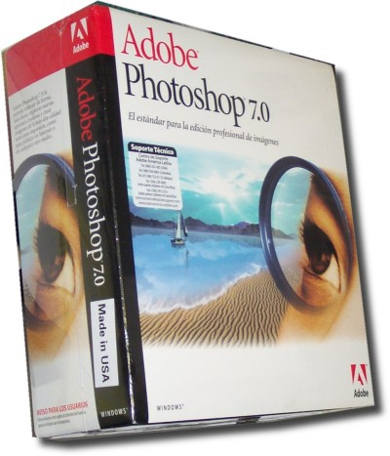

Slide 2
পরিচিতি
মোঃ মসিউর রহমান
সহকারি শিক্ষক
মহেষখালী ফজর আলী দাখিল মাদ্রাসা
লালমোহন ,ভোলা।
শ্রেণিঃ নবম
বিষয়ঃ তথ্য ও যোগাযোগ প্রযুক্তি
অধ্যায়ঃ পঞ্চম
পাঠঃ ফটোশপ

Slide 3
ভেবে বল-
ছবি সম্পাদনার জন্য কোন প্রোগ্রামটি ব্যবহার করি ?

Slide 4
এডোবি ফটোশপ
পাঠ ঘোষণা

Slide 5
শিখনফল
এই পাঠ শেষে শিক্ষার্থীরা…
১। ফটোশপ কী তা বলতে পারবে ।
২। ফটোশপ ব্যবহারের উদ্দেশ্য বর্ণনা করতে পারবে ।
৩। ফটোশপ ওপেন করতে পারবে।
৪। ফটোসশর স্কিনের গঠন বর্ণনা করতে পারবে ।

Slide 6
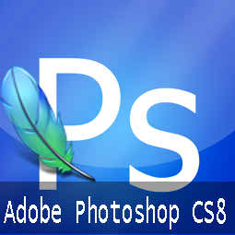
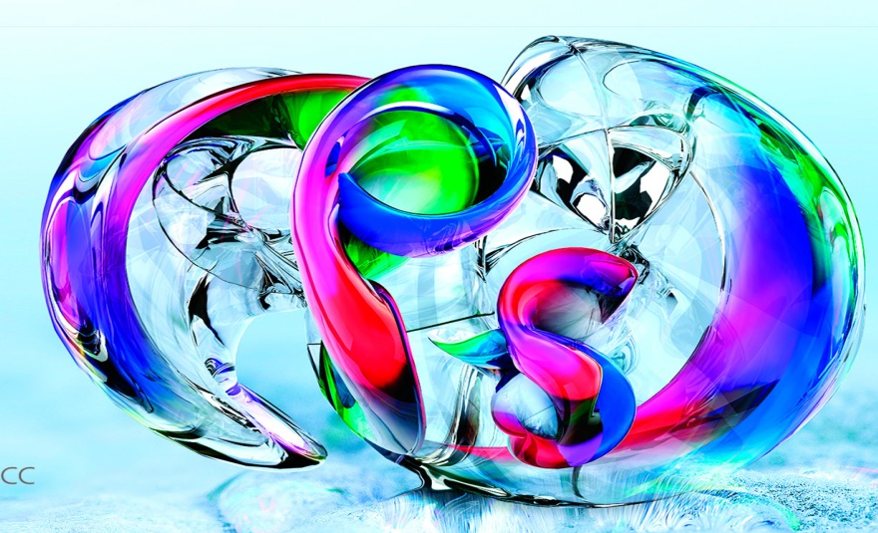
এডোবি ফটোশপ কী?
Adobe Photoshop n‡”Q GKwU Photo/Picture Editing Software wb‡Ri g‡bi gvayix wgwkªZ K‡i GKwU Picture Edit ce~K© Graphics Design Kivi Rb¨ Photoshop Gi †Kvb weKí †bB

Slide 7
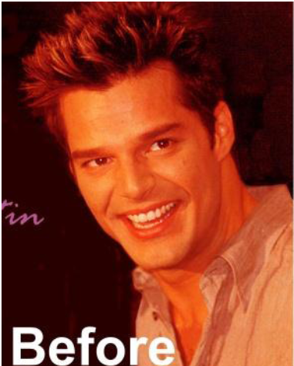
ফটোশপ প্রোগ্রামের ব্যবহারঃ
কোন কোন ক্ষেত্রে ফটোশপ প্রোগ্রামের ব্যবহার করা হয়?
ছবি বা ছবির কোন অংশের উজ্জ্বলতা বাড়ানো বা কমানো

Slide 8
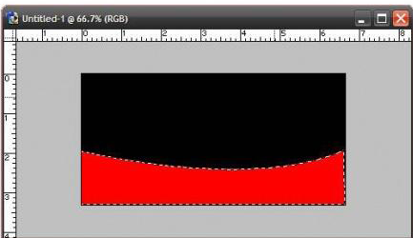
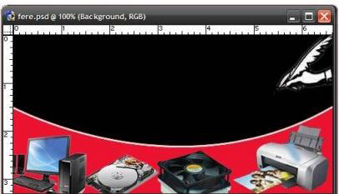
১
২
৩
৪
একাধিক ছবির সমন্বয়ে বইয়ের প্রচ্ছদ ও পোস্টার তৈরি

Slide 9
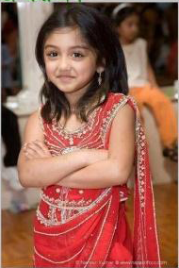
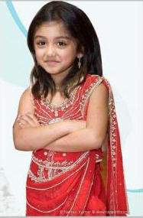
ছবি অপ্রয়োজনীয় অংশ কেটে ফেলা

Slide 10
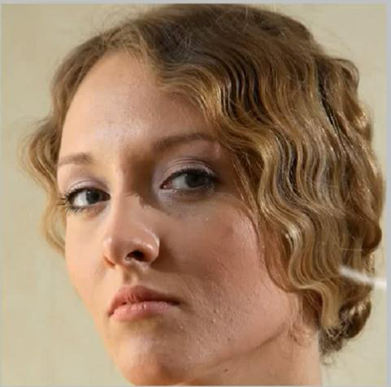
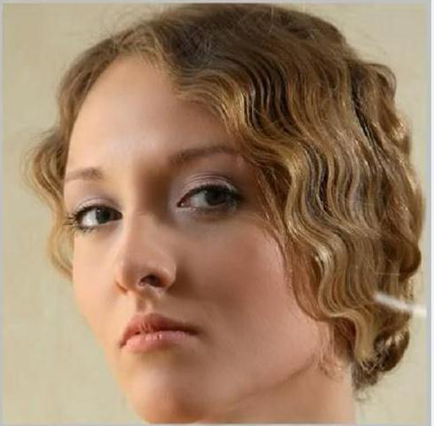
ছবির দাগ ও ত্রুটি মুছে ফেলা

Slide 11
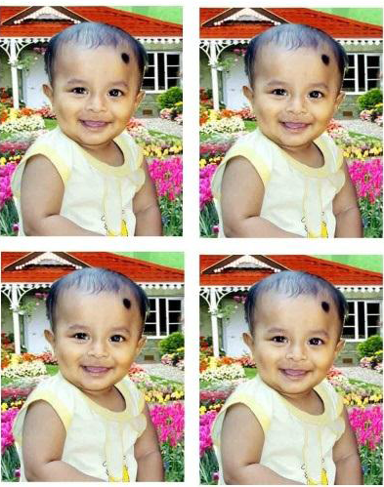
একটি ছবি থেকে একাধিক ছবি তৈরী করা যায়

Slide 12
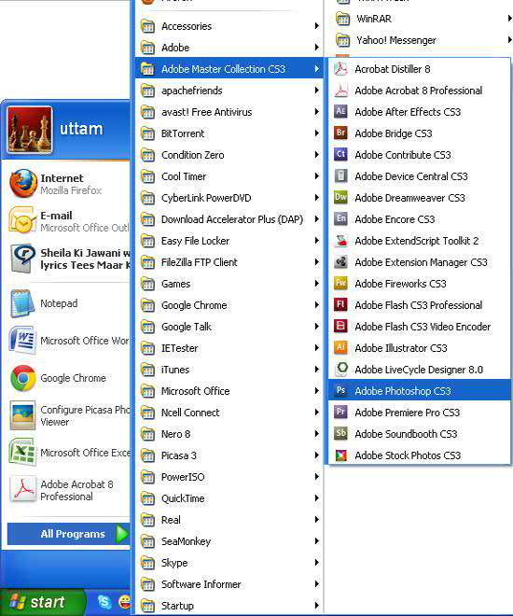
ফটোশপ খোলার পদ্ধতি
Start Button
All Programs
Adobe Master Collection
Adobe Phtoshop
Click

Slide 13
ফটোশপ ইউন্ডো

Slide 14
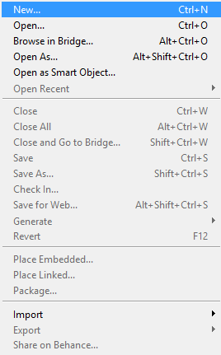
ফটোশপ ব্যবহার করে নতুন ফাইল তৈরি করা
1. File এ ক্লিক
2. New এ ক্লিক
3. New এ ক্লিক করলে New ডায়ালগ বক্স আসবে

Slide 15
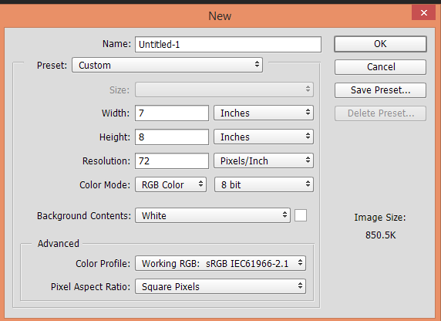
New ডায়ালগ বক্স
1. Name ঘরে Untitled লেখা বাদ দিয়ে পছন্দ মত নাম দিতে হবে
২. প্রশস্ততা নির্ধারণ করতে Width এবং উচ্চতা নির্ধারণ করতে Height ক্লিক করতে হবে
৩. Width ঘরে ৭ এবং Height ঘরে ৮ লিখে ডান পাশের মাপের ঘরের ড্রপডাউন বক্সে ক্লিক করে Inches নির্ধারণ করতে হবে

Slide 16
New ডায়ালগ বক্স
৪. Resolution আপাতত ৭২ পিক্সিল রাখতে হবে।
৫. Color Mode ড্রপডাউন বক্সে ক্লিক করে RGB নির্ধারণ করতে হবে
৬. Background Contents ড্রপডাউন বক্সে ক্লিক করে White করতে হবে।
৭. OK তে ক্লিক করতে হবে।
RGB পূর্ণ অর্থ হল Red, Green, Blue । কম্পিউটার টেলিভিশন ও অন্যান্য ইলেক্ট্রনিক সমগ্রীহুলো RGB মোডে প্রদর্শিত হয়।

Slide 17
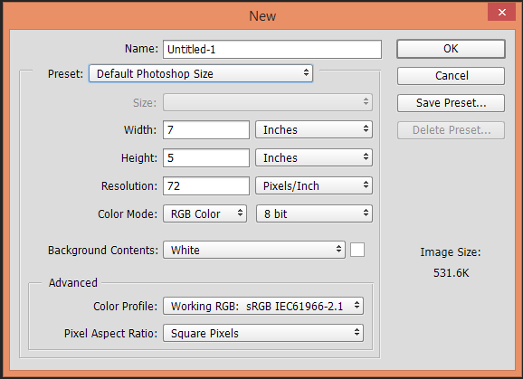
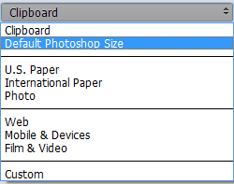
অথবা
১. Preset এর ড্রপ ডাউন বাটনে ক্লিক করতে হবে।
২. Preset ডায়ালগ বক্স আসবে
৩.Default Photoshop Size এ ক্লিক করতে হবে।
৫. OK তে ক্লিক করতে হবে।

Slide 18
ফটোশপের নিজস্ব মাপ অনুযায়ী নির্ধারিত সাইজ

Slide 19
জোড়ায় কাজ
Width -, Height -8,Resolution -72, পিক্সিল, Color Mode -RGB Background Contents -White ব্যবহার করে ফটোসপে একটি নতুন পৃষ্ঠা খোল।

Slide 20
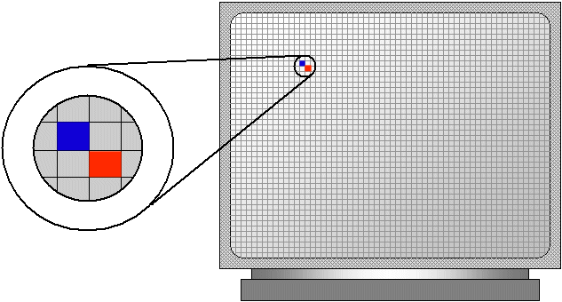
Pixels বা পিক্সেল কি?
পিক্সেল হচ্ছে একটি ছবির বর্গকার ক্ষুদ্রতম একক। 72 পিক্সেল অর্থ হল প্রতি ইঞ্চিতে আড়াআড়ি এবং খাড়াখাড়ি 72 টি পিক্সেলের 72 টি দাগ।

Slide 21
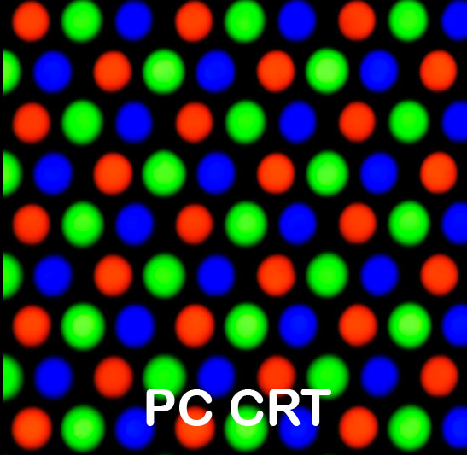
প্রতিবর্গ ইঞ্চিতে পিক্সেলের পরিমাণকে রেজুলেশন বলা হয়।
১টি ছবি বড় করলে পিক্সেলগুলো দেখা যায়- এ অবস্থাকে পিক্সেলেটেড বা ছবি ফেটে যাওয়া বলে।

Slide 22
Background Contents অংশের অপশন তিনটি :
সাদা বা White
কালো বা Black
স্বচ্ছ বা Transparent

Slide 23
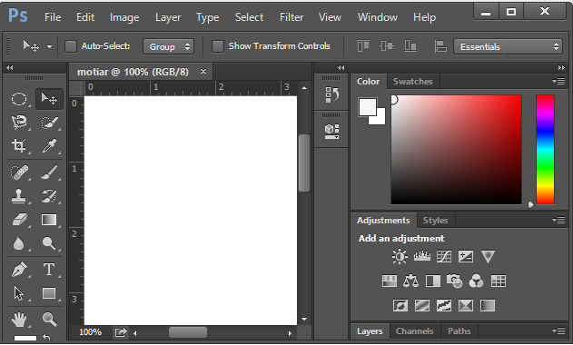
Adobe Photoshop Gi Screen cwiwPZ :
Menu Bar
Option Bar
Title Bar
Ruler
Tools Box
Scroll Bar
Active Document
Palette

Slide 24
দলগত কাজ
Adobe Photoshop Gi Screen cwiwPZ বর্ণনা কর

Slide 25
মূল্যায়ন
ক) ফটোশপ কী ?
খ) Background Contents অংশের অপশন কয়টি?
গ) কোন কোন ক্ষেত্রে ফটোশপ প্রোগ্রামের ব্যবহার করা হয়?
ঘ) Pixels বা পিক্সেল কি?

Slide 26
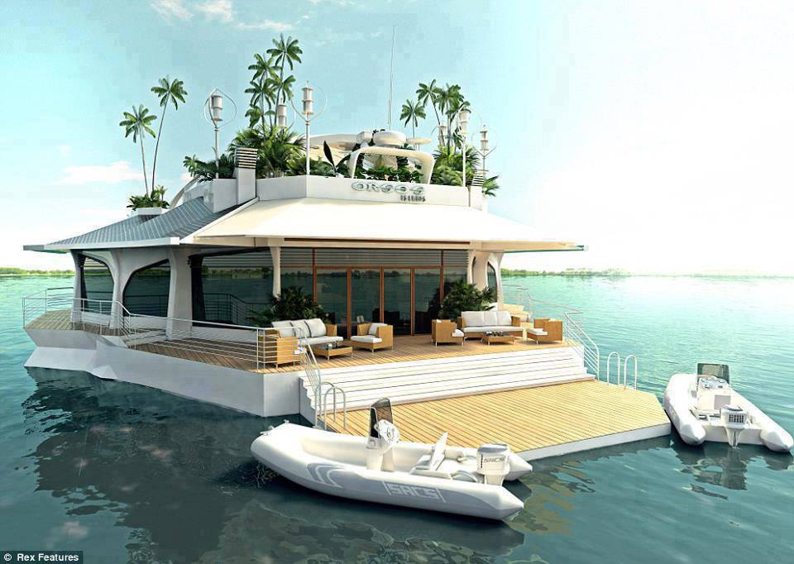
বাড়ীর কাজ
আমাদের দৈনন্দিন জীবনে ফটোসপের গুরুত্ব মূল্যায়ন কর।
6/13/2020
26

Slide 27
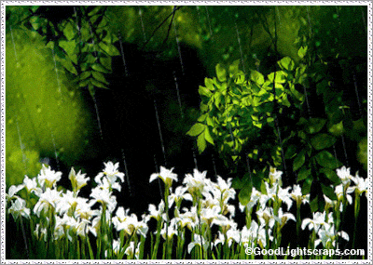
ধ
ন্য
বা
দ

